Slide 1
仿写微信跳一跳
——王省伟

Slide 2
课程大纲
玩法介绍
图片资源
布局分析
方向
位置
跳跃动画
小人动画
场景移动
成功判断
落点
重玩

Slide 3
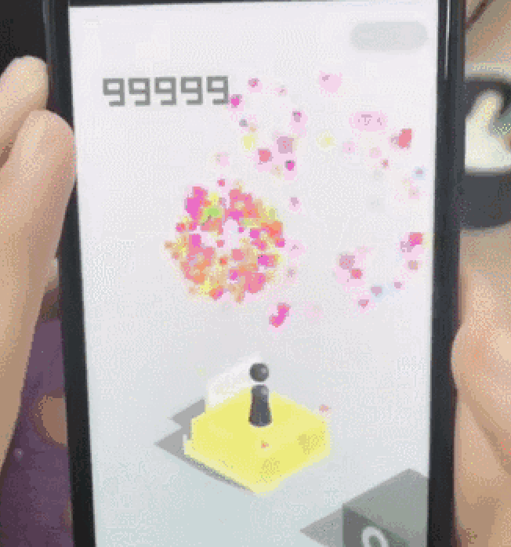
游戏玩法介绍
跳一跳使用手指按压屏幕蓄力
根据力量大小控制小 i 来跳跃
跳到下一个盒子上后积分累加
落到下一个盒子之外游戏结束

Slide 4
本入门教程需要哪些技巧
了解并简单使用过Egret引擎
了解并TypeScript语言
对游戏开发有兴趣

Slide 5
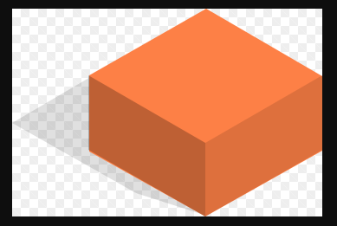
图片资源
由于本教程为入门级,所以使用2D图片来实现盒子
后期3D版本会加入灯光来制造阴影

Slide 6
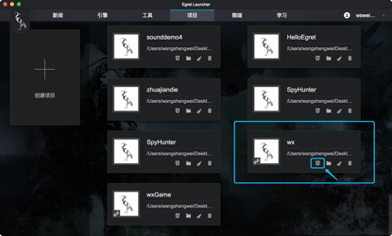
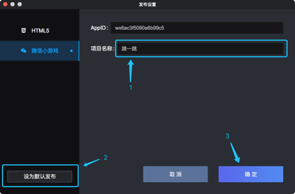
设置游戏发布为小游戏

Slide 7
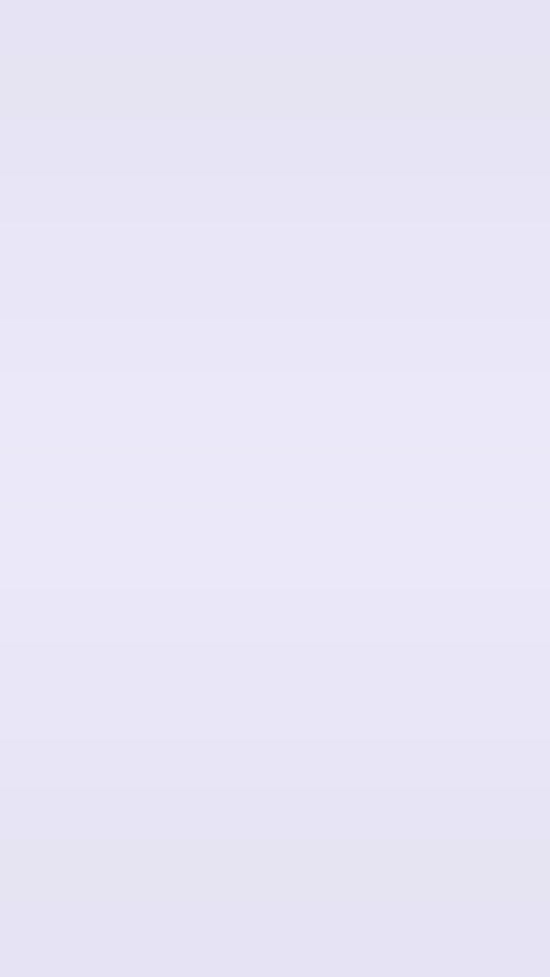
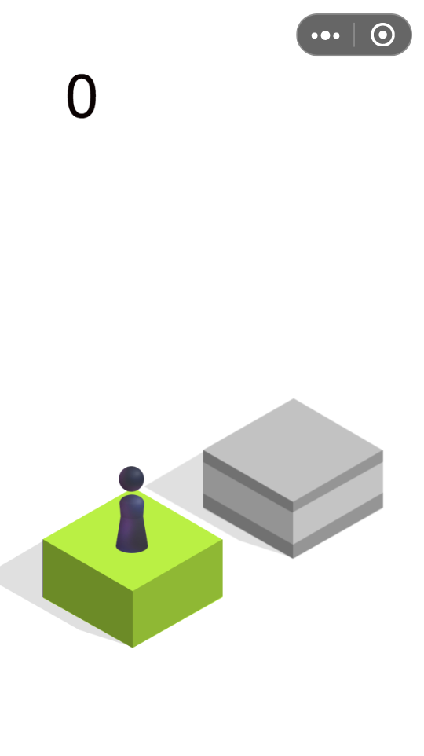
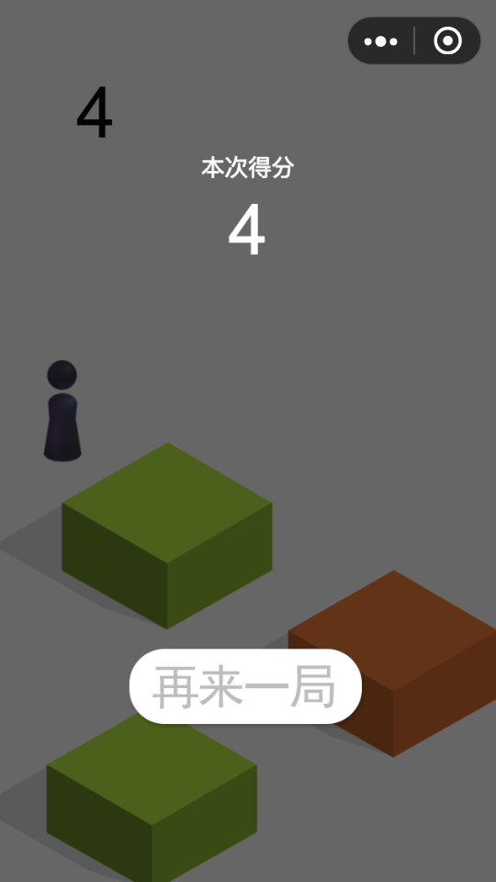
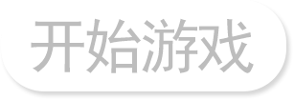
开始场景->游戏场景->游戏结束

Slide 8
游戏场景分析
使用EUI来创建的游戏场景
使用eui.Image来加载小 i 和盒子
使用工厂模式来创建盒子方块

Slide 9
工厂模式来创建盒子方块(回收/复用池设计)
// 所有方块资源的数组
private blockSourceNames: Array<string> = [];
// 所有方块的数组
private blockArr: Array<eui.Image> = [];
// 所有回收方块的数组
private reBackBlockArr: Array<eui.Image> = [];

Slide 10
工厂方法
// 工厂方法,创建一个方块
private createBlock(): eui.Image {
var blockNode = null;
if (this.reBackBlockArr.length) {
// 回收池里面有,则直接取
blockNode = this.reBackBlockArr.splice(0, 1)[0];
} else {
// 回收池里面没有,则重新创建
blockNode = new eui.Image();
}

Slide 11
// 使用随机背景图
let n = Math.floor(Math.random() * this.blockSourceNames.length);
blockNode.source = this.blockSourceNames[n];
this.blockPanel.addChild(blockNode);
// 设置缩放
let scale = this.minScale;
blockNode.scaleX = blockNode.scaleY = scale;
// 设置方块的锚点
blockNode.anchorOffsetX = 222;
blockNode.anchorOffsetY = 78;
// 把新创建的block添加进入blockArr里
this.blockArr.push(blockNode);
return blockNode; }

Slide 12
准备开始
下一个方块固定为右侧
y轴
角度固定:tanθ = 0.556
随机计算下一个方块的x/y值
θ
x轴
第一个方块和小 i 的位置固定

Slide 13
下一个盒子出现相关变量
// tanθ 值
public arrayRatio: number = 0.556047197640118;
// 下一个盒子方向(1靠右侧出现/-1靠左侧出现)
public direction: number = 1;
// 最新出现的盒子
private currentBlock: eui.Image;

Slide 14
// 添加一个方块
private addBlock() {
// 随机一个方块
let blockNode = this.createBlock();
// 设置位置
let distance = this.minDistance + Math.random() * (this.maxDistance - this.minDistance);
if (this.direction > 0) {
blockNode.x = this.currentBlock.x + distance;
blockNode.y = this.currentBlock.y - distance * this.arrayRatio;
} else {
blockNode.x = this.currentBlock.x - distance;
blockNode.y = this.currentBlock.y - distance * this.arrayRatio;
}
this.currentBlock = blockNode;
}

Slide 15
图片和音频加载/触摸事件
this.blockSourceNames = ["block1_png", "block2_png", "block3_png"];
// 初始化音频
this.pushVoice = RES.getRes('push_mp3');
this.jumpVoice = RES.getRes('jump_mp3');
// 添加触摸事件
this.blockPanel.touchEnabled = true;
this.blockPanel.addEventListener(egret.TouchEvent.TOUCH_BEGIN, this.onKeyDown, this);
this.blockPanel.addEventListener(egret.TouchEvent.TOUCH_END, this.onKeyUp, this);

Slide 16
按下事件(播放音频,小 i 变形)
// 按下
private onKeyDown() {
// 播放按下的音频
this.pushSoundChannel = this.pushVoice.play(0, 1);
// 变形
egret.Tween.get(this.player).to({
scaleY: 0.5
}, 3000)
this.isReadyJump = true;
}

Slide 17
松开事件
停止按下音频,播放弹跳音频
计算按压蓄力达到落点的距离
设置场景不可点击(等落下后放开)
y轴
落点的y坐标
为了防止落点不同造成θ
大小变化,tanθ使用当前
方块和小 i 的‘中心点’
进行计算
θ
落点的距离
z
落点的x坐标
z
角2
角1

Slide 18
// 落点坐标
this.targetPos.x = this.player.x + this.jumpDistance * this.direction;
// 根据落点重新计算斜率,确保小人往目标中心跳跃
this.targetPos.y = this.player.y + this.jumpDistance * (this.currentBlock.y - this.player.y) / (this.currentBlock.x - this.player.x) * this.direction;

Slide 19
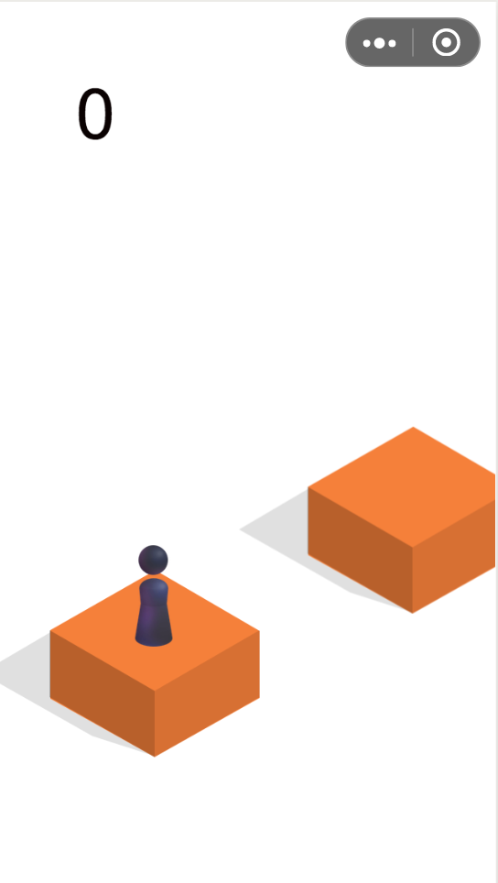

跳跃曲线
P1
P2
P0

Slide 20
this.player.x = (1 - value) * (1 - value) * this.player.x + 2 * value * (1 - value) * (this.player.x + this.targetPos.x) / 2 + value * value * (this.targetPos.x);
this.player.y = (1 - value) * (1 - value) * this.player.y + 2 * value * (1 - value) * (this.targetPos.y - 300) + value * value * (this.targetPos.y);

Slide 21
// 执行跳跃动画
egret.Tween.get(this).to({ factor: 1 }, 500).call(() => {
this.player.scaleY = 1;
this.speed = 0;
this.jumpDistance = 0;
// 判断跳跃是否成功
this.judgeResult();
});

Slide 22
// 执行小 i 空翻动画
egret.Tween.get(this.player).to({
rotation: this.direction > 0 ? 360 : -360 }, 200)
.call(() => {
this.player.rotation = 0
}).call(() => {
this.player.anchorOffsetY = this.player.height - 20;
});

Slide 23
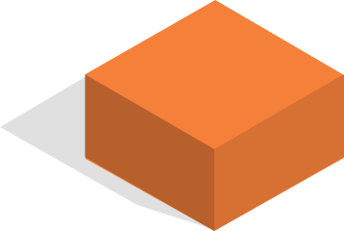
小 i 落下后判断
判断落点(计算 判断距离)
成功
更新积分(默认所有成功+1)
移动场景所有对象,腾出地方
设置场景可被点击
创建下一个方块
失败
弹出结束场景
判断距离
相对y
相对x

Slide 24
private judgeResult() {
// 根据this.jumpDistance来判断跳跃是否成功
if (Math.pow(this.currentBlock.x - this.player.x, 2) + Math.pow(this.currentBlock.y - this.player.y, 2) <= 70 * 70) {
// 更新积分
this.score++;
this.scoreLabel.text = this.score.toString();
…

Slide 25
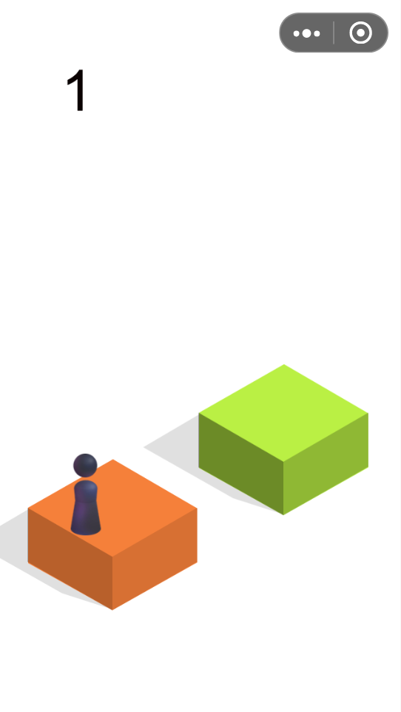
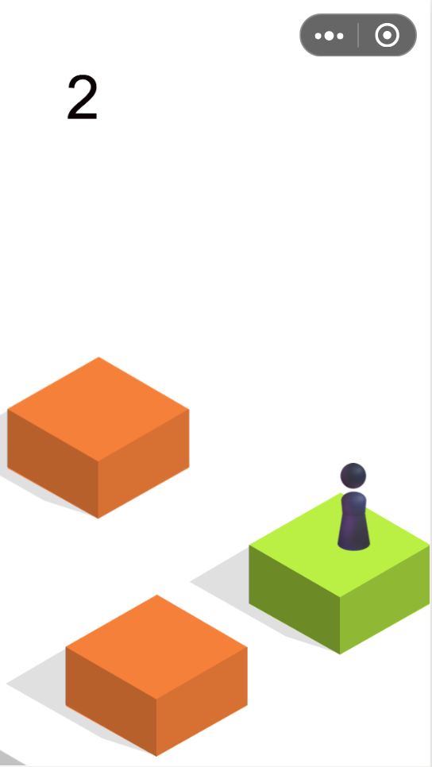
两个固定的跳跃点
// 左侧跳跃点
private leftOrigin = { "x": 180, "y": 350 };
// 右侧跳跃点
private rightOrigin = { "x": 580, "y": 350 };

Slide 26
小 i 跳跃成功后,需要系统到下一个跳跃点
// 随机下一个方块出现的位置
this.direction = Math.random() > 0.5 ? 1 : -1;
// 当前方块要移动到相应跳跃点.
var blockX, blockY;
blockX = this.direction > 0 ? this.leftOrigin.x : this.width - 135;
blockY = this.height / 2 + this.currentBlock.height;
// 小人要移动到的点.
var playerX, PlayerY;
playerX = this.player.x - (this.currentBlock.x - blockX);
PlayerY = this.player.y - (this.currentBlock.y - blockY);

Slide 27
更新页面(移动所有方块)
// 更新页面
this.update(this.currentBlock.x - blockX, this.currentBlock.y - blockY);
超出舞台的方块,进行垃圾回收
移动所有方块

Slide 28
private update(x, y) {
for (var i: number = 0; i < this.blockArr.length; i++) {
var blockNode = this.blockArr[i];
if (blockNode.x + 135 <= 0 && blockNode.y - 78 >= this.height) {
// 方块超出屏幕,从显示列表中移除
this.blockPanel.removeChild(blockNode);
this.blockArr.splice(i, 1);
// 添加到回收数组中
this.reBackBlockArr.push(blockNode);
} else {
// 对不是当前的方块进行移位
if (blockNode == this.currentBlock) { continue;}
// 没有超出屏幕的话,则移动
egret.Tween.get(blockNode).to({
x: blockNode.x - x,
y: blockNode.y - y
}, 1000)
}
}
}

Slide 29
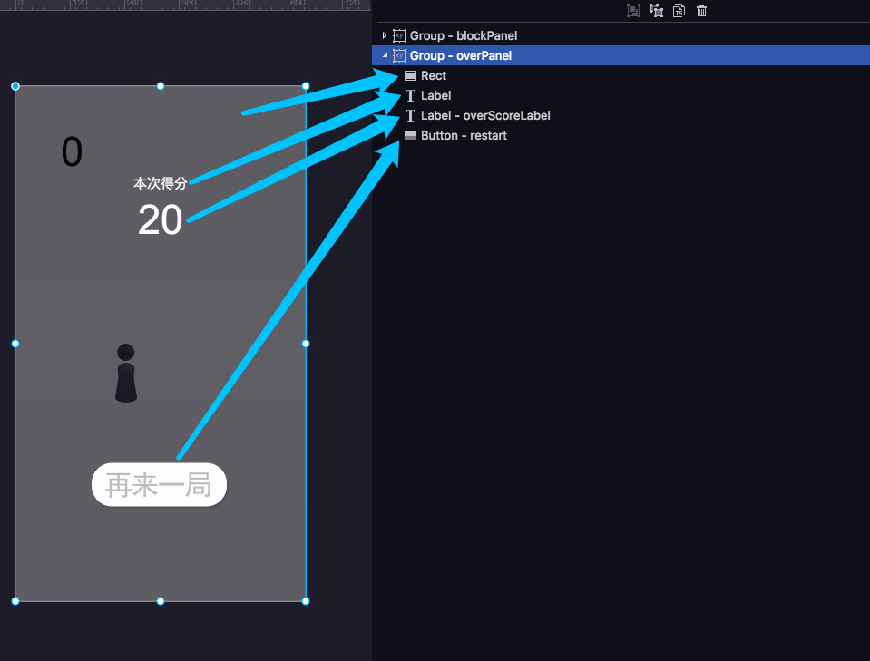
结束场景

Slide 30
// 重新一局
private restartHandler() {
// 隐藏结束场景
this.overPanel.visible = false;
// 置空积分
this.score = 0;
this.scoreLabel.text = this.score.toString();
// 开始防止方块
this.reset();
// 游戏场景可点
this.blockPanel.touchEnabled = true;
}

Slide 31
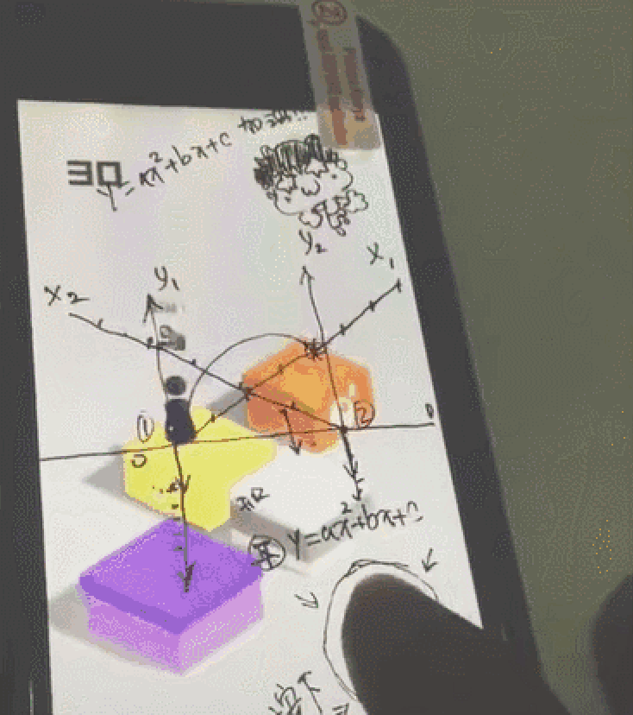
结语!
一个简单的2D跳一跳就完成了
接下来有兴趣的同学可以进一步探索
积分系统可以定制化
跳跃曲线可以仿生化
可以添加复活玩法
敬请期待白鹭引擎3D跳一跳教程.
https://github.com/wswei99/tiaoyitiao.git

